Slide 1







Equipe MAVERICS
Pôle Physique des Accélérateurs - IJCLab
Couches minces anti-multipacting pour les accélérateurs de particules
Yanis PISI
Directeur de thèse : Gaël SATTONNAY ; Co-encadrant : Arnaud MANTOUX
Début de thèse : 01/10/21
Financement CNRS-MITI : projet EPISAMA 80 PRIME

Slide 2
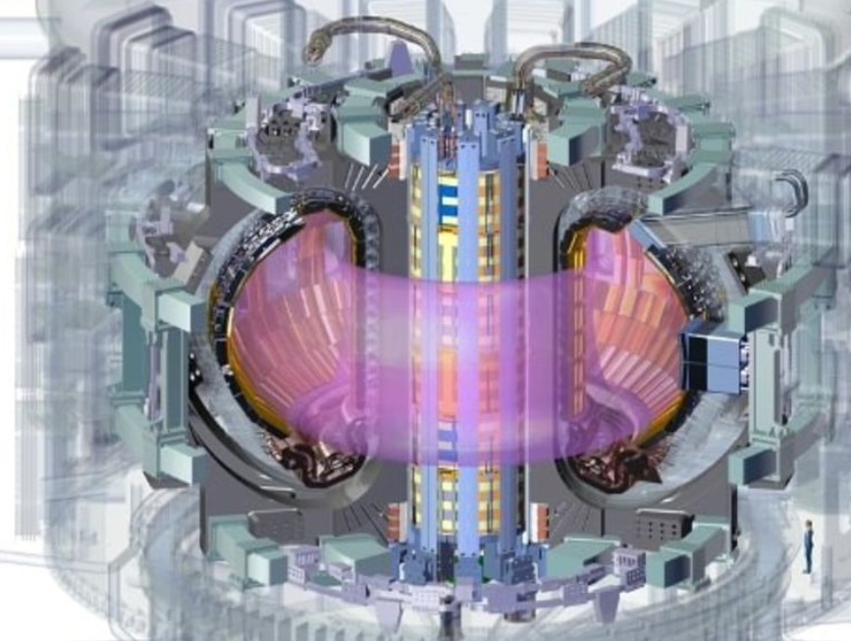

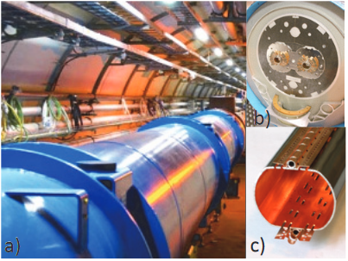
Introduction - Multipacting
Multipacting : effet d’avalanche d’électrons → Perturbe le fonctionnement et limite les performance des composants
Nucléaire → antennes hautes fréquences de chauffage du plasma
Spatial → composants RF des satellites
Accélérateurs de particules → cavités RF supraconductrices et coupleurs de puissance RF

Slide 3
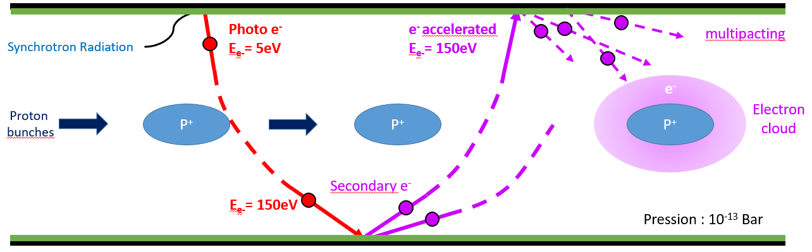
Introduction - Multipacting
Exemple de multipacting dans le LHC : formation de nuages d’électrons dans les lignes faisceaux
Rendement d’émission d’électrons secondaires SEY = $\frac{Intensité des électrons secondaires}{Intensité des électrons primaires}$
Les métaux (Cu, Al, aciers inox) et céramiques (alumine) ont un SEY ≈ 2-3
→ Utilisation de revêtements pour diminuer le SEY
Actuellement la plupart des revêtements ont un SEY supérieur à 1 ☹.
Le but est d’obtenir des revêtements avec un SEY < 1 afin de diminuer le phénomène d’avalanche d’électrons

Slide 4
Introduction
Publication | Film | SEY
E. L. Garwin, 1987 | TiN | 1,05
Dan Wang, 2018 | TiN | 1,54
A.R. Nyaiesh, 1986 | TiN | 1,22
Revêtements de TiN intéressants pour les effets anti-multipacting
Publication | Film | SEY
I. Montero , 2007 | TiONC | 0,97
P. Costa Pinto, 2011 | TiZrV+C | 0,93
Incorporation
de Carbone
Abaissement du SEY
Publication | Film | Rugosité (nm) | SEY
R. Mata, 2014 | Ag | 60 | 2,2
 |  | 150 | 1,6
Rugosité ↗

Slide 5
Objectifs
Etudes exploratoires des propriétés de couches minces à base de TiN :
Sans rugosité
Films minces (pour ne pas modifier les propriétés du bulk si supra)
Faible SEY et vitesse de conditionnement élevée

Slide 6
Sommaire
Elaboration couches minces : TiNC et multicouches
Propriétés : mesure du SEY et vitesse de conditionnement
Conclusion

Slide 7
Sommaire
Elaboration couches minces : TiNC et multicouches
Propriétés : mesure du SEY et vitesse de conditionnement
Conclusion

Slide 8
Film mince de TiN_{x}C_{y} élaboré par PVD
PVD : dépôt physique en phase vapeur
Ar
TiN
Carbone
Plasma composé de radicaux
Ar
Ar
Substrat
Condensation et création du dépôt sur le substrat

Slide 9
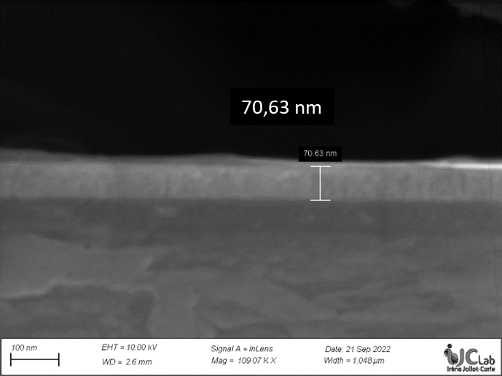
Film mince de TiN_{x}C_{y} élaboré par PVD
Spectre XPS
Paramètres du dépôt PVD:
Substrat de silicium
Dépôt à 300°C
Présence de Ti-C
Environnement du carbone
Bilan des caractérisations :
Rugosité par XRR : 0,5 nm – rugosité très faible
Épaisseur de 70 nm
DRX : TiN CFC sous-stœchiométrique en azote
XPS : Ti_{0,45}N_{0,29}C_{0,21}O_{0,05}
Image MEB en section transverse
Le carbone incorporé est bien lié au titane

Slide 10
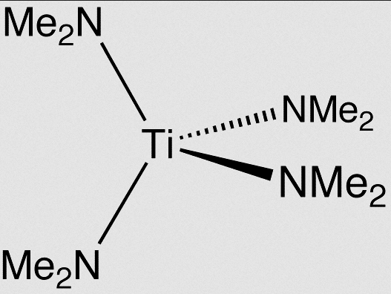
Film mince de TiN_{x}C_{y} élaboré par ALD
ALD : dépôt de couches atomiques
Pression
1 cycle ALD
Envoi séquentiel des précurseurs gazeux dans la chambre de réaction
Réaction chimique et création du dépôt sur le substrat
TDMAT : Précurseur moléculaire à base de titane
Purge 1
Ethanol
Paramètres du dépôt ALD:
Substrat de silicium
Température : 250°C
Nombre de cycles : 2000
Pression : 5 mbar
Purge 2
Plasma NH₃
Purge 3
temps
TDMAT (1s) / purge 1 (4s) / Ethanol (0,5s) / purge 2 (5s) / NH₃ plasma (12s) / purge 3 (6s)
Incorporation de carbone
Formation du nitrure

Slide 11
Film mince de TiON_{x}C_{y} élaboré par PEALD
Bilan des caractérisations :
Rugosité (XRR) : 0,6 nm – rugosité très faible
Epaisseur XRR : 77 nm
DRX : Amorphe
Résistivité : 54µΩ.cm – résistivité faible (par rapport au TiN)
Spectres XPS
Environnement du carbone
Composition chimique XPS : Ti_{0,37}N_{0,05}C_{0,02}O_{0,55}
Présence de Ti-C
Spectres XPS
Environnement de l’azote
Présence de Ti-N

Slide 12
Multicouches NbN/TiN
e⁻
NbN
Primary electron penetration
TiN
Secondary electron emission
Secondary electron energy loss
Nb

Slide 13
Multicouches NbN/TiN
étude XPS
Élaboration multicouche PVD TiN / NbN
3,1 nm
2,7 nm
3,2 nm
15,5 nm
3,1 nm
3,4 nm
Si
Bilan des caractérisations :
Rugosité (XRR) : 0,8 nm – rugosité faible
Résistivité : 135 µΩ.cm
DRX : NbTiN CFC

Slide 14
Multicouches NbN/TiN
étude XPS
Élaboration multicouche PVD TiN / NbN
3,1 nm
2,7 nm
3,2 nm
15,5 nm
3,1 nm
3,4 nm
Si
Bilan des caractérisations :
Rugosité (XRR) : 0,8 nm – rugosité faible
Résistivité : 135 µΩ.cm
DRX : NbTiN CFC

Slide 15
Sommaire
Elaboration couches minces : TiNC et multicouches
Propriétés : mesure du SEY et vitesse de conditionnement
Conclusion

Slide 16
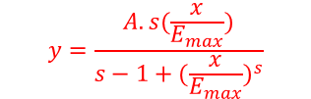
Film mince de TiN_{x}C_{y}
TINC PVD
TINC ALD
$$y=\frac{A.s(\frac{x}{E_{max}})}{s−1+({\frac{x}{E_{max}})}^{s}}$$
SEY proche de 1 après conditionnement
 | TiNC PVD | TiNC ALD
Sans conditionnement | 1,97 | 1,95
Avec conditionnement | 1,01 | 1,04

Slide 17
Films minces de TiN_{x}C_{y} élaboré par PVD vs ALD
Mesures SEY
Courbe de conditionnement en fonction de la dose d’électrons (C/mm²)
TiNC ALD(contamination O : 55% !)
TiNC PVD (contamination O : 5%)
Maximum du SEY
TiNC ALD
TiNC PVD
Retard de conditionnement pour TiNC ALD vs TiNC PVD
Cependant, Le conditionnement n’est pas fortement impacté par la contamination oxygène

Slide 18
Multicouche NbN/TiN
Mesures SEY
Courbe de SEY en fonction de l’énergie du canon à électrons pour différentes doses d’électrons (C/mm²)
Courbe | Sans traitement | Conditionnement max
SEY max | 2,10 | 0,99
Emax | 250 | 200
SEY inférieur à 1 après conditionnement

Slide 19
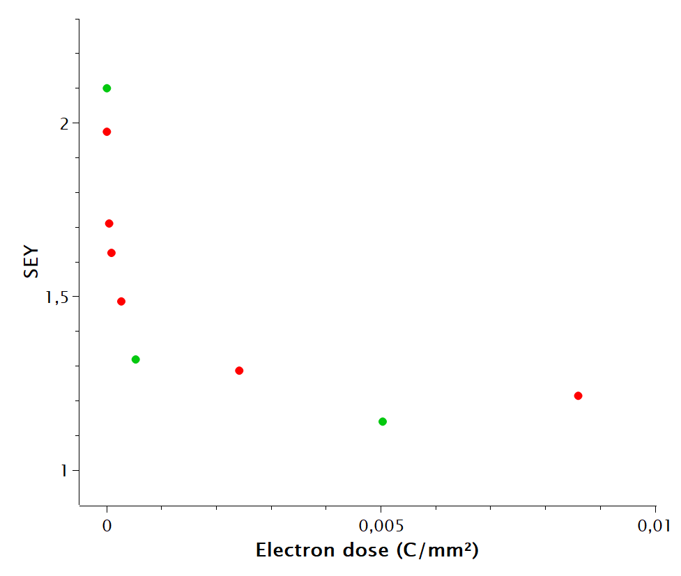
Multicouche NbN/TiN
Mesures SEY
Courbe de conditionnement en fonction de la dose d’électrons (C/mm²)
Multicouche PVD
TiNC PVD
Conditionnement plus rapide pour le multicouche

Slide 20
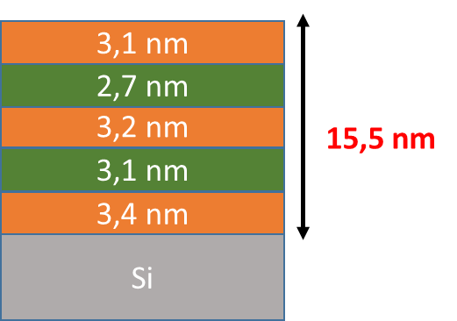
Conclusion
Rugosité : 0,5 nm
TiNC PVD
SEY : 1,01
Approche multicouche PVD TiN / NbN
Si
SEY : 0,99
Rugosité : 0,8 nm
Faible contamination en Oxygène
Rugosité : 0,6 nm
TiNC ALD
SEY : 1,04
Approche multicouche très satisfaisante car obtention de SEY < 1 et la vitesse de conditionnement est rapide
Si
Forte contamination en Oxygène mais peu d’influence sur la valeur de SEY
Perspectives : incorporation de carbone dans le multicouche
Approche élaboration avec incorporation de carbone est satisfaisante car obtention de SEY proches de 1
Etude du multipacting dans le banc du LPSC : Dépôt TiN sur Cu

Slide 21
Conclusion
Environ 200 élaborations

Slide 22
Merci de votre attention

Slide 23
Back up

Slide 24
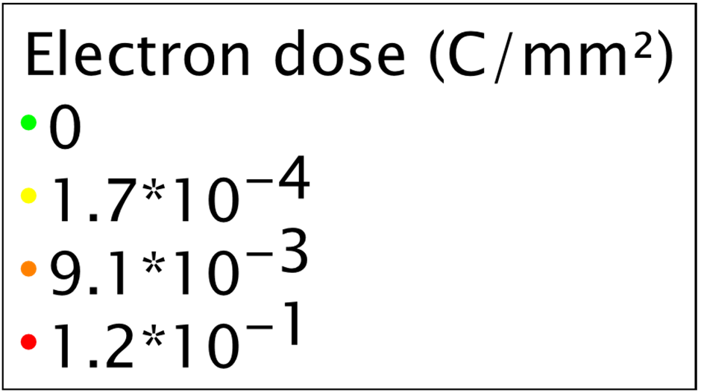

Film mince de TiON élaboré par PEALD
Courbe de SEY en fonction de l’énergie du canon à électrons pour différentes doses d’électrons (C/mm²), P = 10⁻⁹ mbar
Procédure de mesure de SEY par conditionnement (préparation de surface)
0
Temps
Dose d’électrons en C/mm²
Canon à e⁻
E_{cinétique} = 0 - 4000 eV
e⁻
e⁻ Secondaires
Echantillon
SEY = $\frac{Intensité des électrons secondaires}{Intensité des électrons primaires}$

Slide 25
Film mince de TiON élaboré par PEALD
Courbe de SEY en fonction de l’énergie du canon à électrons pour différentes doses d’électrons (C/mm²), P = 10⁻⁹ mbar
Procédure de mesure de SEY par conditionnement (préparation de surface)
0
1,7.10⁻⁴
Temps
Dose d’électrons en C/mm²
Canon à e⁻
E_{cinétique} = 500 eV
e⁻
Echantillon

Slide 26
Film mince de TiON élaboré par PEALD
Courbe de SEY en fonction de l’énergie du canon à électrons pour différentes doses d’électrons (C/mm²), P = 10⁻⁹ mbar
Procédure de mesure de SEY par conditionnement (préparation de surface)
0
1,7.10⁻⁴
Temps
Dose d’électrons en C/mm²
Canon à e⁻
E_{cinétique} = 0 - 4000 eV
e⁻
e⁻ Secondaires
Echantillon

Slide 27
Film mince de TiON élaboré par PEALD
Courbe de SEY en fonction de l’énergie du canon à électrons pour différentes doses d’électrons (C/mm²), P = 10⁻⁹ mbar
Procédure de mesure de SEY par conditionnement (préparation de surface)
0
1,7.10⁻⁴
9,1.10⁻³
Temps
Dose d’électrons en C/mm²
Canon à e⁻
E_{cinétique} = 500 eV
e⁻
Echantillon

Slide 28
Film mince de TiON élaboré par PEALD
Courbe de SEY en fonction de l’énergie du canon à électrons pour différentes doses d’électrons (C/mm²), P = 10⁻⁹ mbar
Procédure de mesure de SEY par conditionnement (préparation de surface)
0
1,7.10⁻⁴
9,1.10⁻³
Temps
Dose d’électrons en C/mm²
Canon à e⁻
E_{cinétique} = 0 - 4000 eV
e⁻
e⁻ Secondaires
Echantillon

Slide 29
Film mince de TiON élaboré par PEALD
Courbe de SEY en fonction de l’énergie du canon à électrons pour différentes doses d’électrons (C/mm²), P = 10⁻⁹ mbar
Procédure de mesure de SEY par conditionnement (préparation de surface)
0
1,7.10⁻⁴
9,1.10⁻³
1,2.10⁻¹
Temps
Dose d’électrons en C/mm²
Canon à e⁻
E_{cinétique} = 500 eV
e⁻
Echantillon

Slide 30
Film mince de TiON élaboré par PEALD
Courbe de SEY en fonction de l’énergie du canon à électrons pour différentes doses d’électrons (C/mm²), P = 10⁻⁹ mbar
Procédure de mesure de SEY par conditionnement (préparation de surface)
0
21h
1,7.10⁻⁴
9,1.10⁻³
1,2.10⁻¹
Temps
Dose d’électrons en C/mm²
Canon à e⁻
E_{cinétique} = 0 - 4000 eV
e⁻
e⁻ Secondaires
Echantillon
Courbe | Conditionnement max
SEY max | 1,16
SEY proche de 1

